Slide 1
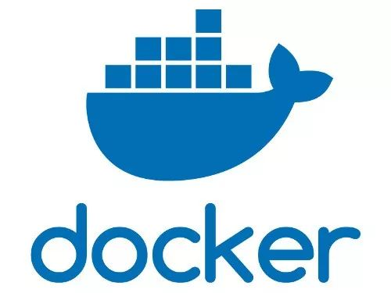
Docker
彭雪波

Slide 2

目 录
CONTENTS
1
简介
2
概念及使用
3
架构
4
存储

Slide 3
目 录
CONTENTS
1
简介
2
概念及使用
3
架构
4
存储

Slide 4
Docker简介
什么是容器
什么是虚拟机
什么是Docker
Docker发展史
为什么要用Docker

Slide 5
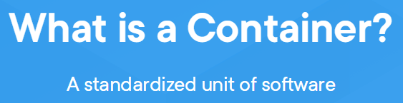
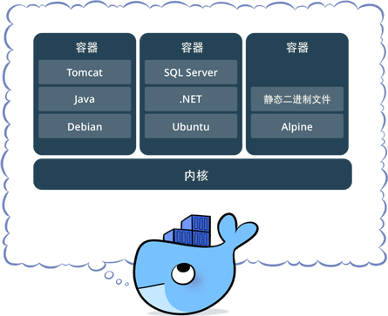
什么是容器
Package Software into Standardized Units for Development, Shipment and Deployment
容器就是将软件打包成标准化单元，以用于开发、交付和部署
轻量的、可执行的独立软件包 ，包含软件运行所需的所有内容：代码、运行时环境、系统工具、系统库和设置
适用于基于Linux和Windows的应用，在任何环境中都能够始终如一地运行
赋予软件独立性，使其免受外在环境差异（如：开发、生产环境的差异）的影响
通俗一点：存放东西的地方

Slide 6
什么是虚拟机
在容器技术之前，业界的网红是虚拟机。虚拟机技术的代表，是VMWare和OpenStack
虚拟机，就是在你的操作系统里面，装一个软件，然后通过这个软件，再模拟一台甚至多台“子电脑”出来。
PC（物理机）
OS（操作系统）
虚拟化软件
虚拟机1
·······
虚拟机N

Slide 7
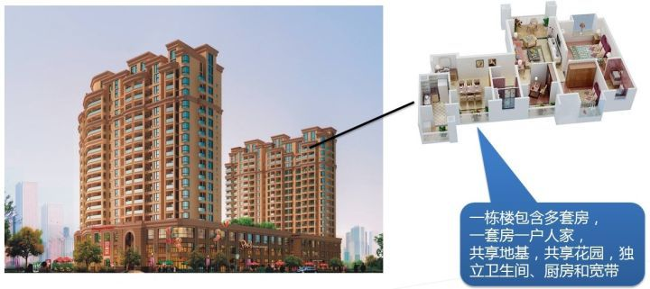
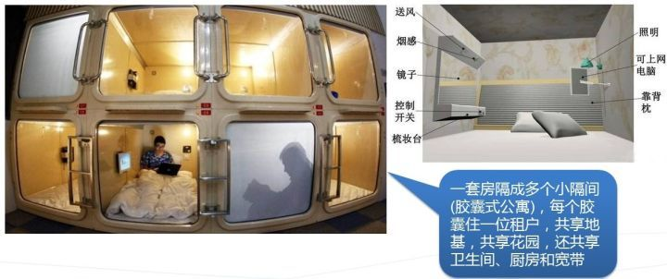
虚拟机-容器（通俗）
虚拟机
容器

Slide 8
什么是Docker
Linux 容器的一种封装，提供简单易用的容器使用接口
Go 语言开发
基于Linux内核
独立于宿主机和其他进程
操作系统层面的虚拟化技术，轻量的VM
Notes:
高性能的虚拟机平台（VMware），区别在于VM平台提供的是虚拟物理主机，你可以在之上安装任何其他操作系统。
Docker提供的是Linux虚拟操作系统，把你电脑上的各种运行环境打包（像Window的克隆C盘）成镜象，
然后把镜象上传到提供有DK环境的云平台，这时云平台能够加载镜象并还原出应用系统需要的运行环境。
Docker 是世界领先的软件容器平台。
Docker 使用 Google 公司推出的 Go 语言 进行开发实现，基于 Linux 内核 的cgroup，namespace，以及AUFS类的UnionFS等技术，对进程进行封装隔离，属于操作系统层面的虚拟化技术。 由于隔离的进程独立于宿主和其它的隔离的进 程，因此也称其为容器。Docke最初实现是基于 LXC.
Docker 能够自动执行重复性任务，例如搭建和配置开发环境，从而解放了开发人员以便他们专注在真正重要的事情上：构建杰出的软件。
用户可以方便地创建和使用容器，把自己的应用放入容器。容器还可以进行版本管理、复制、分享、修改，就像管理普通的代码一样。

Slide 9
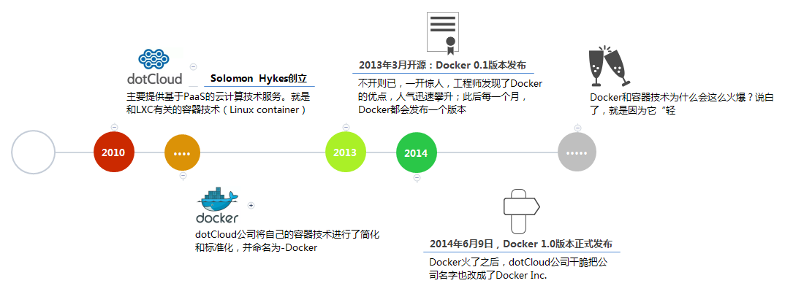
Docker发展史
《容器十年 ——一部软件交付编年史》 https://mp.weixin.qq.com/s/pIGz-628RANwVMJt7f2vog

Slide 10
为什么要用Docker
一致的运行环境
Docker的镜像提供了除内核外完整的运行时环境，确保了应用运行环境一致性，从而不会再出现“这段代码在我机器上没问题啊”这类问题
更快速的启动时间
可以做到秒级、甚至毫秒级的启动时间。大大的节约了开发、测试、部署的时间
隔离性
避免公用的服务器，资源会容易受到其他用户的影响
弹性伸缩，快速扩展
善于处理集中爆发的服务器使用压力
迁移方便
可以很轻易的将在一个平台上运行的应用，迁移到另一个平台上，而不用担心运行环境的变化导致应用无法正常运行的情况
持续交付和部署
使用Docker可以通过定制应用镜像来实现持续集成、持续交付、部署

Slide 11
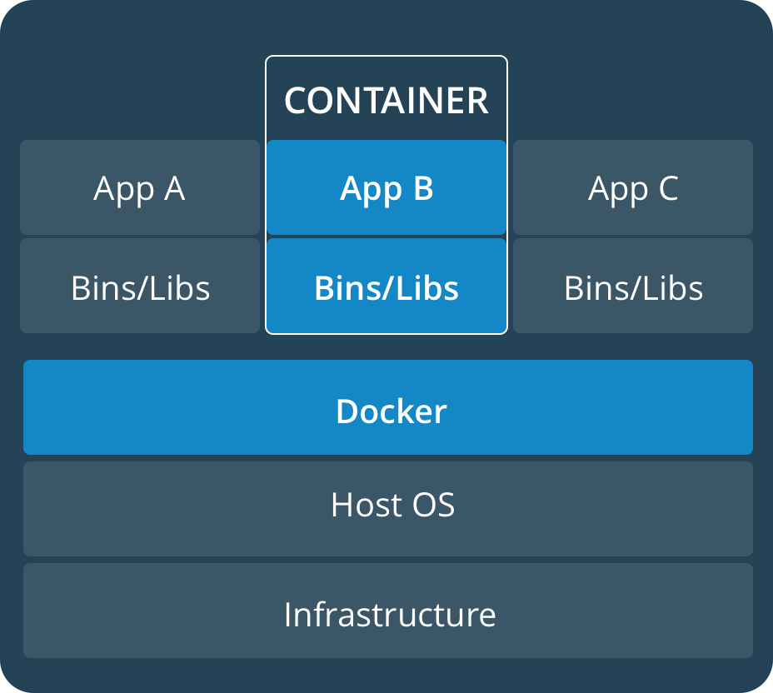
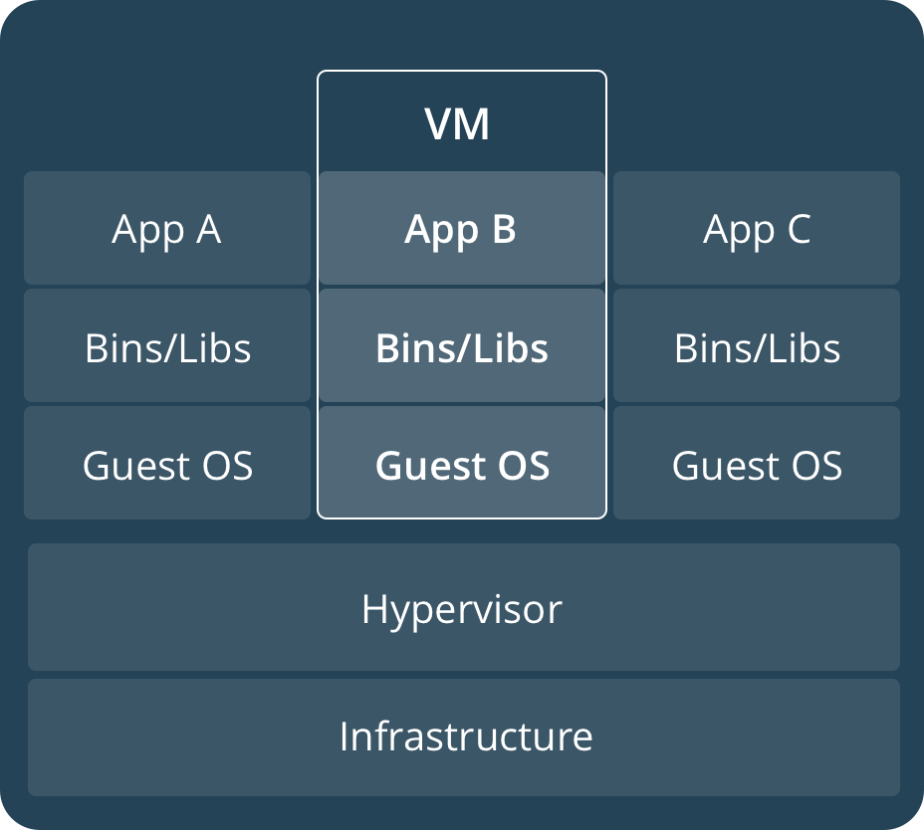
Docker 优劣
特性 | 容器 | 虚拟机
隔离级别 | 进程级 | 操作系统级
隔离策略 | CGroups | Hypervisor
启动时间 | 秒级 | 分钟级
镜像存储 | 一般为 MB | 一般为 GB
性能 | 接近原生 | 弱于
集群规模 | 单机支持上千个容器 | 一般几十个
Notes:
Docker相比于传统虚拟化方式具有更多的优势：
启动时间：Docker启动快速属于秒级别。虚拟机通常需要几分钟去启动
性能比较：Docker需要的资源更少， Docker在操作系统级别进行虚拟化，Docker容器和内核交互，几乎没有性能损耗，性能优于通过Hypervisor层与内核层的虚拟化
存储：Docker更轻量，Docker的架构可以共用一个内核与共享应用程序库，所占内存极小。
集群规模：同样的硬件环境， Docker 运行的镜像数远多于虚拟机数量，对系统的利用率非常高
隔离级别：Docker属于进程之间的隔离，虚拟机可实现系统级别隔离，与虚拟机相比docker隔离性更弱
安全性： Docker的安全性也更弱。 Docker的租户root和宿主机root等同，一旦容器内的用户从普通用户权限提升为root权限，它就直接具备了宿主机的root权限，进而可进行无限制的操作。虚拟机租户root权限和宿主机的root虚拟机权限是分离的，并且虚拟机利用如Intel的VT-d和VT-x的ring-1硬件隔离技术，这种隔离技术可以防止虚拟机突破和彼此交互，而容器至今还没有任何形式的硬件隔离，这使得容器容易受到攻击
可管理性： docker的集中化管理工具还不算成熟。各种虚拟化技术都有成熟的管理工具，例如 VMware vCenter 提供完备的虚拟机管理能力
高可用和可恢复性： docker对业务的高可用支持是通过快速重新部署实现的。虚拟化具备负载均衡，高可用，容错，迁移和数据保护等经过生产实践检验的成熟保障机制， VMware可承诺虚拟机 99.999% 高可用，保证业务连续性
快速创建、删除：虚拟化创建是分钟级别的， Docker 容器创建是秒级别的， Docker的快速迭代性，决定了无论是开发、测试、部署都可以节约大量时间
交付、部署：虚拟机可以通过镜像实现环境交付的一致性，但镜像分发无法体系化。 Docker在Dockerfile中记录了容器构建过程，可在集群中实现快速分发和快速部署

Slide 12
目 录
CONTENTS
1
简介
2
概念及使用
3
架构
4
存储

Slide 13
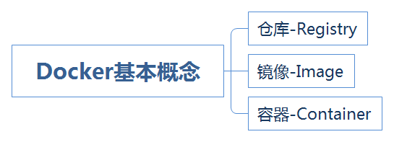
基本概念
Notes:
理解了这三个概念，就理解了 Docker 的整个生命周期

Slide 14
仓库-Repository
Repository（仓库）：集中存放镜像文件的场所
Registry（仓库注册服务器）：注册服务器可以理解为 GitHub 这样的托管服务，用于集中的存储、分发镜像的服务
Registry
Repository
Repository
Repository
……
Tag
Tag
…
Tag
Tag
Tag
…
Tag
Tag
Tag
…
Tag
image
image
image
……
image
image
一个 Docker Registry 中可以包含多个仓库（Repository）；每个仓库可以包含多个标签（Tag）；每个标签对应一个镜像

Slide 15
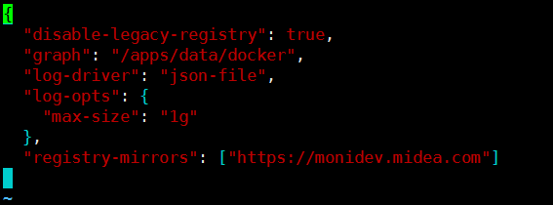
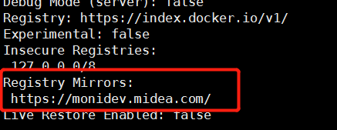
仓库-Repository
国内仓库
国外仓库
阿里云：https://dev.aliyun.com/search.html
网易云：https://c.163yun.com/hub#/m/home/
时速云：https://hub.tenxcloud.com/
DaoCloud：https://hub.daocloud.io/
Docker Hub：https://hub.docker.com/
Quay：https://quay.io/
配置镜像加速站点：vi /etc/docker/daemon.json ，修改后重启服务：
$ sudo systemctl daemon-reload
$ sudo systemctl restart docker
国内加速站点
https://registry.docker-cn.com
http://hub-mirror.c.163.com
https://3laho3y3.mirror.aliyuncs.com
http://f1361db2.m.daocloud.io
https://mirror.ccs.tencentyun.com
Azure 中国镜像 https://dockerhub.azk8s.cn
七牛云加速器 https://reg-mirror.qiniu.com
查看是否配置成功：docker info

Slide 16
镜像-Image
一个能够在Docker容器运行的软件
提供了容器运行时所需的程序、库、资源、配置等文件外，还包含了一些为运行时准备的一些配置参数（如匿名卷、环境变量、用户等），是一个完整的root文件系统
镜像不包含任何动态数据，其内容在构建之后也不会被改变。
镜像命名：<仓库名>:<标签>

Slide 17
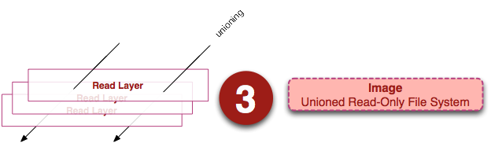
镜像-分层存储
因为镜像包含操作系统完整的root文件系统，其体积往往是庞大的；
因此在设计Docker时，利用linux的Union FS 的技术，将其设计为分层存储架构；
所以镜像是有由多层文件系统联合组成的（只读）
镜像构建时，会一层层构建，前一层是后一层的基础。
每一层构建完就不会再发生改变，后一层上的任何改变只发生在自己这一层。
比如，删除前一层文件的操作，实际不是真的删除前一层的文件，而是仅在当前层标记为该文件已删除。
Notes:
在最终容器运行的时候，虽然不会看到这个文件，但是实际上该文件会一直跟随镜像。因此，在构建镜像的时候，需要额外小心，每一层尽量只包含该层需要添加的东西，任何额外的东西应该在该层构建结束前清理掉。

Slide 18
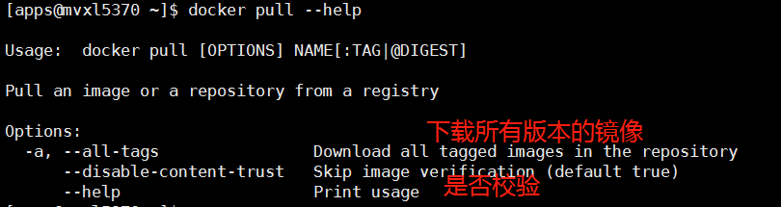
镜像-拉取
从镜像源拉取镜像，一般来说是从Docker Hub拉取镜像
命令：docker pull [OPTIONS] [Docker Registry 地址[:端口号]/]仓库名[:标签]
选项OPTIONS ：（通过docker pull –help查看）
仓库地址：地址的格式一般是 <域名/IP>[:端口号]。默认地址是 Docker Hub。
仓库名：两段式名称，即 <用户名>/<软件名>。对于 Docker Hub，如果不给出用户名，则默认为 library，也就是官方镜像。
1、默认Docker Hub服务
最新拉取：docker pull nginx
TAG拉取：docker pull nginx:1.17
摘要拉取：docker pull nginx@sha256:099019968725f0fc12c4b69b289a347ae74cc56da0f0ef56e8eb8e0134fc7911
2、其他服务拉取
指定服务地址拉取：docker pull localregistry.example:6666/testing/test-image:1.0.0

Slide 19
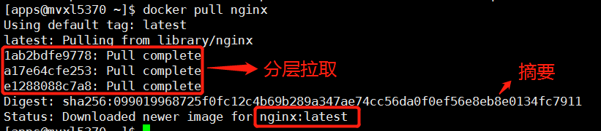

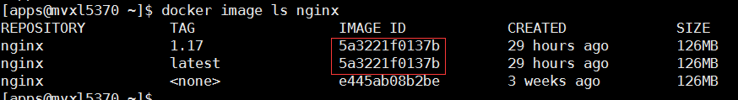
镜像-拉取
nginx
Notes:
从下载过程中可以看到我们之前提及的分层存储的概念，镜像是由多层存储所构成。下载也是一层层的去下载，并非单一文件。
下载过程中给出了每一层的 ID 的前 12 位。并且下载结束后，给出该镜像完整的 sha256 的摘要，以确保下载一致性。

Slide 20
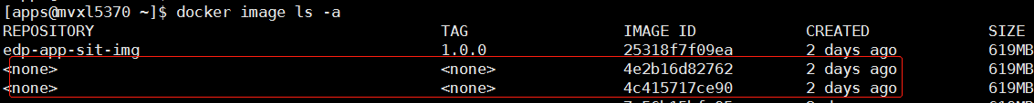
镜像-种类
基础镜像
1、不依赖其他镜像，从 scratch 构建；2、其他镜像可以之为基础进行扩展
通常都是各种 Linux 发行版的 Docker 镜像，比如 Ubuntu, Debian, CentOS
顶层镜像
docker images 或者 docker image ls
虚悬镜像
查看：docker image ls -f dangling=true
删除：docker image prune
中间层镜像
docker images –a 或者 docker image ls -a
Notes:
1、虚悬镜像：已经失去了存在的价值，是可以随意删除的，可以用下面的命令删除。
$ docker image prune
2、中间层镜像：无标签的镜像很多都是中间层镜像，是其它镜像所依赖的镜像。这些无标签镜像不应该删除，否则会导致上层镜像因为依赖丢失而出错

Slide 21
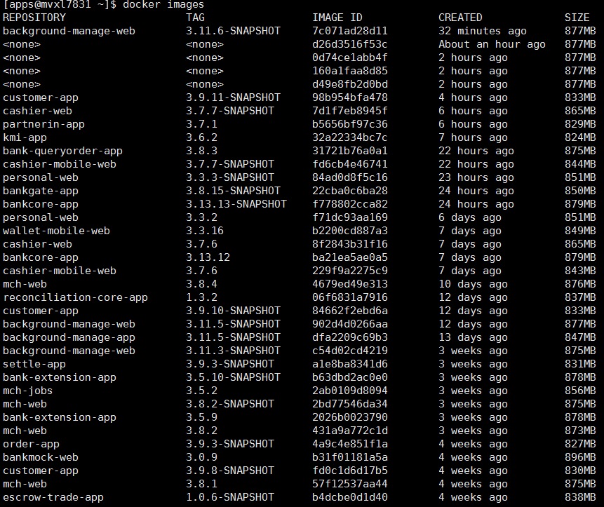
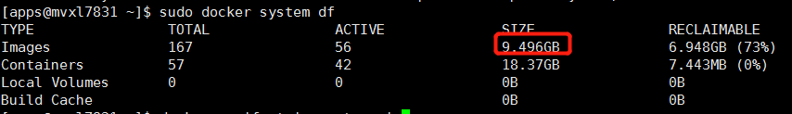
镜像-体积
每个镜像文件都那么大，为什么总占用空间如此小？
Unionfs：可叠放的联合文件系统
能够联合多个目录，同时独立地保持它们的物理内容
https://docs.docker.com/storage/storagedriver/
Notes:
Unionfs 是2004年在stony brook大学开始的，它是一个可叠放的联合文件系统，它能够联合多个目录（因此可称为分支）同时独立地保持它们的物理内容。
它允许任何ro和rw分支的 结合，同时允许在分支中修改和删除不使用的分支。
Unionfs可以使用在几个方面，例如联合在不同磁盘上的不同的文件系统到一个home目录，或者把几 张cd合并成一个统一的归档镜像
https://docs.docker.com/storage/storagedriver/

Slide 22
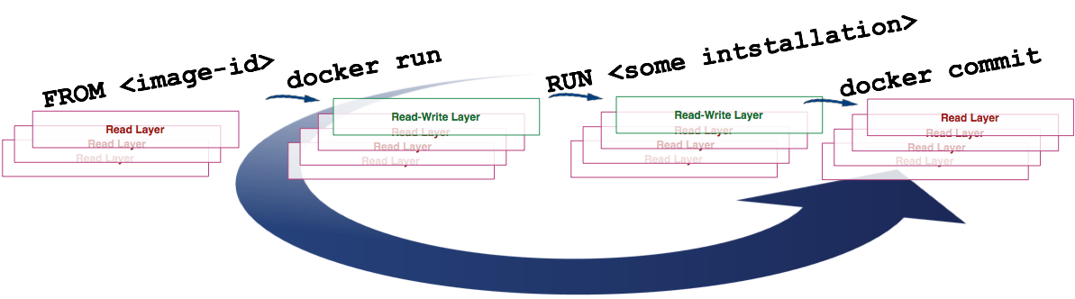
镜像-构建
构建方式：
  通过Dockerfile文件构建（这种用得非常多）
  通过容器构建
  通过Dockerfile文件构建步骤：
  书写Dockerfile Dockerfile 是一个文本文件，其内包含了一条条指令(Instruction)，每一条指令构建一层，因此每一条指令的内容，就是描述该层应当如何构建
  docker build –t 镜像名：标签 <上下文路径/URL/->
docker build 命令执行过程

Slide 23
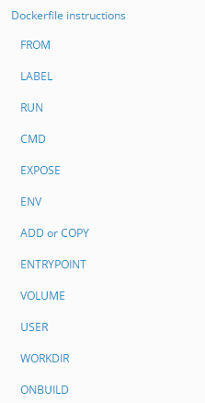
镜像-Dockerfile指令列表
指令列表
指定基础镜像
标签信息，可以指定作者
执行命令行命令
执行容器主进程的启动命令
指定映射端口
设置环境变量
复制文件，一般用COPY
执行容器主进程的启动命令及配置参数
映射宿主机目录
指定当前用户
指定构建过程使用的公共目录
绑定执行命令，添加触发器
参考文档
Dockerfie 官方文档：https://docs.docker.com/engine/reference/builder/
Dockerfile 最佳实践文档：https://docs.docker.com/develop/develop-images/dockerfile_best-practices/
Docker 官方镜像 Dockerfile：https://github.com/docker-library/docs

Slide 24
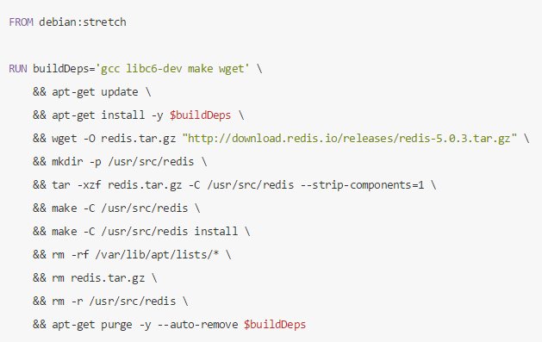
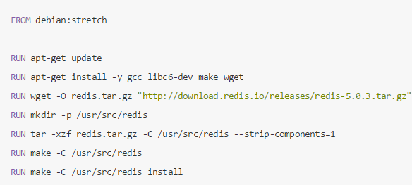
Dockerfile 书写规范
Dockerfile 支持 Shell 类的行尾添加 \ 的命令换行方式，以及行首 # 进行注释的格式。
良好的格式，比如换行、缩进、注释等，会让维护、排障更为容易，这是一个比较好的习惯。
不规范
规范
Notes:
Union FS 是有最大层数限制的，比如 AUFS，曾经是最大不得超过 42 层，现在是不得超过 127 层

Slide 25
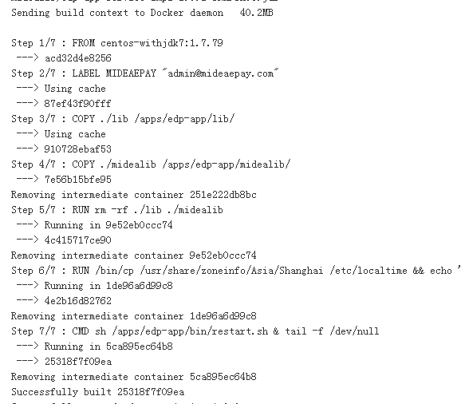
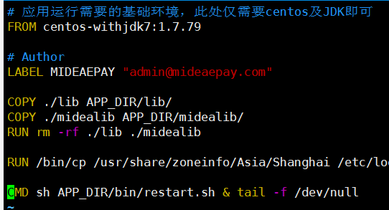
镜像-构建-demo
命令：docker build -t edp-app-dev-img:1.0.0 .

Slide 26
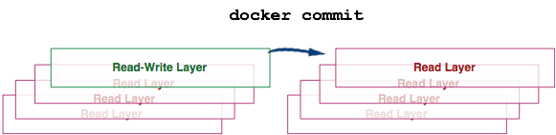
镜像-构建
构建方式：
  通过Dockerfile文件构建（这种用得非常多）
  通过容器构建
命令：docker commit <container-id>

Slide 27
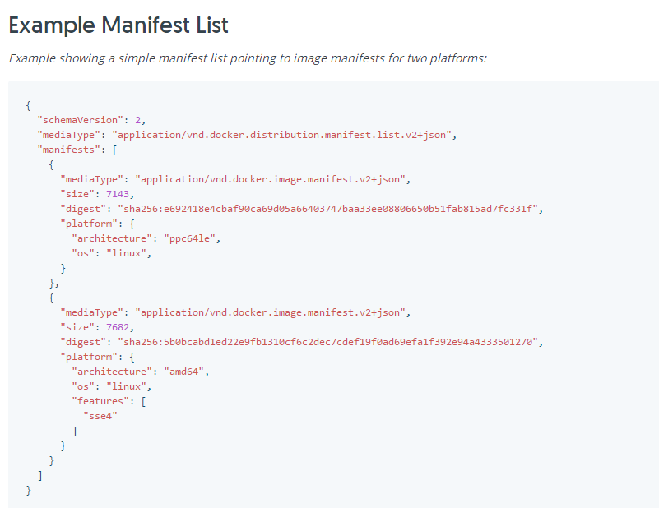
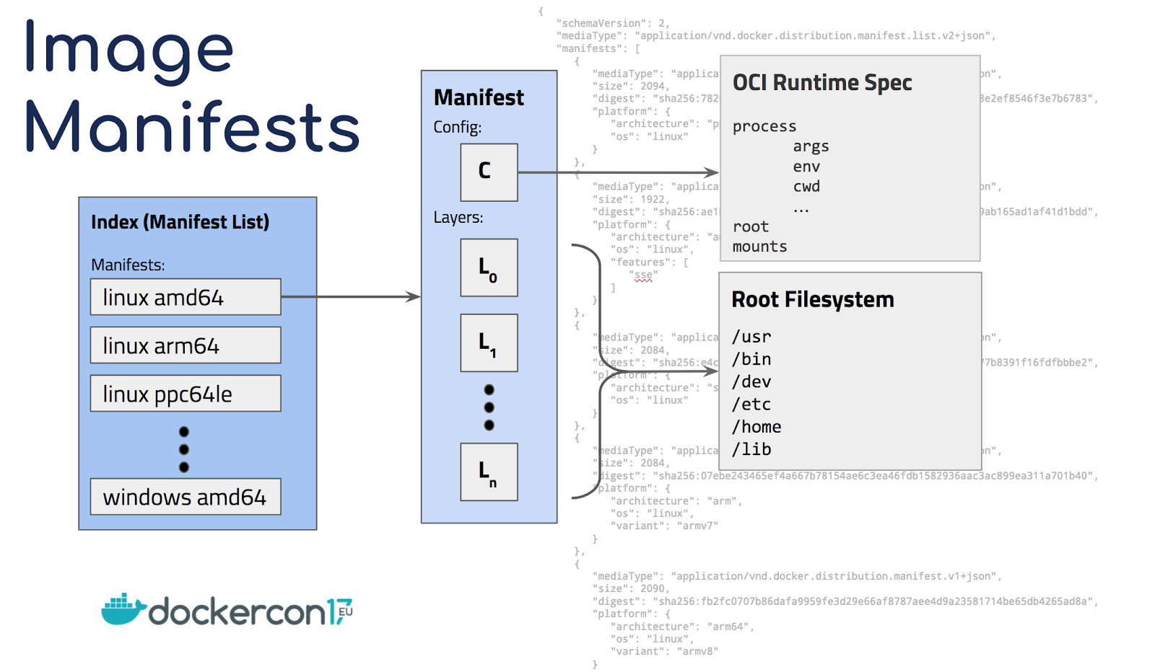
镜像-支持多种系统架构
manifest 列表：https://docs.docker.com/registry/spec/manifest-v2-2/
Notes:
docker manifest inspect 镜像名

Slide 28
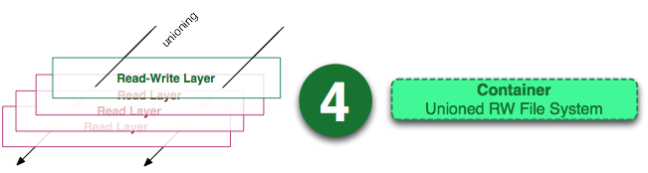
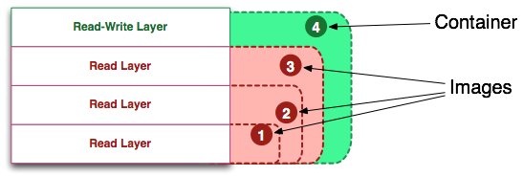
容器-Container
要有Container首先要有Image，也就是说Container是通过image创建的。
Container是在原先的Image之上新加的一层，称作Container layer，这一层是可读可写的（Image是只读的）。
Image跟Container可以类比面向对象中的类跟对象，Image就相当于抽象的类，Container就相当于具体实例化的对象。
Image跟Container的职责区别：Image负责APP的存储和分发，Container负责运行APP。
运行程序的载体，实质是进程，但与直接在宿主执行的进程不同，容器进程运行于属于自己的独立的命名空间
容器可以拥有自己的root文件系统、网络配置、进程空间，用户ID空间。
容器内的进程是运行在一个隔离的环境里，使用起来，就好像是在一个独立于宿主的系统下操作一样。
这种特性使得容器封装的应用比直接在宿主运行更加安全。
也因为这种隔离的特性，很多人初学 Docker 时常常会把容器和虚拟机搞混。
Notes:
镜像（Image）和容器（Container）的关系，就跟咱们Java的类和实例一样，镜像是静态的定义，容器是镜像运行时的实体
容器可以被创建、启动、停止、删除、暂停等。

Slide 29
容器-Container
操作容器的一些命令：
运行容器：docekr run <IMAGE STRING> （运行完后，容器自动退出）
具有交互效果的启动容器： docker run -it <IMAGE STRING>
后台运行容器：docker run -d <IMAGE STRING>
重启容器：docker restart 容器名/ID
启动容器：docker start 容器名/ID
停止容器：docker stop 容器名/ID
查看所有运行中的容器： docker ps
查看所有容器：docker ps –a
删除容器： docker rm 容器名/ID
进入容器命令：docker exec –it 容器名/ID bash

Slide 30
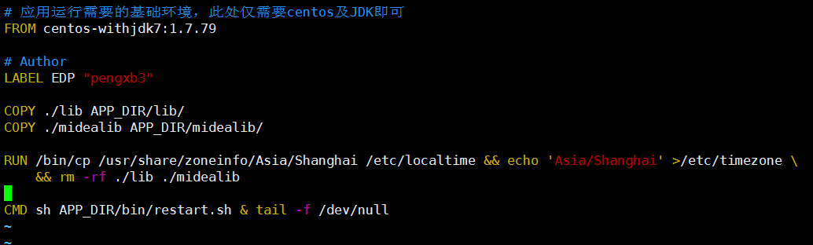
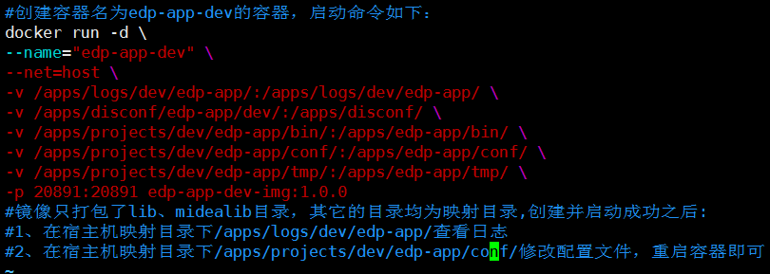
容器-Container-实践
按照 Docker 最佳实践要求：
容器不应该向其存储层内写入任何数据，容器存储层要保持无状态化。
所有的文件写入操作，都应该使用数据卷（Volume）、或绑定宿主目录，直接对宿主(或网络存储)发生读写，其性能和稳定性更高。
数据卷的生存周期独立于容器，容器消亡，数据卷不会消亡。因此，使用数据卷后，容器可以随意删除、重新run，数据却不会丢失。

Slide 31
基本概念-小结
Dockerfile 是软件的原材料，Docker 镜像是软件的交付品，而 Docker 容器则可以认为是软件的运行态

Slide 32
目 录
CONTENTS
1
简介
2
概念及使用
3
架构
4
存储

Slide 33
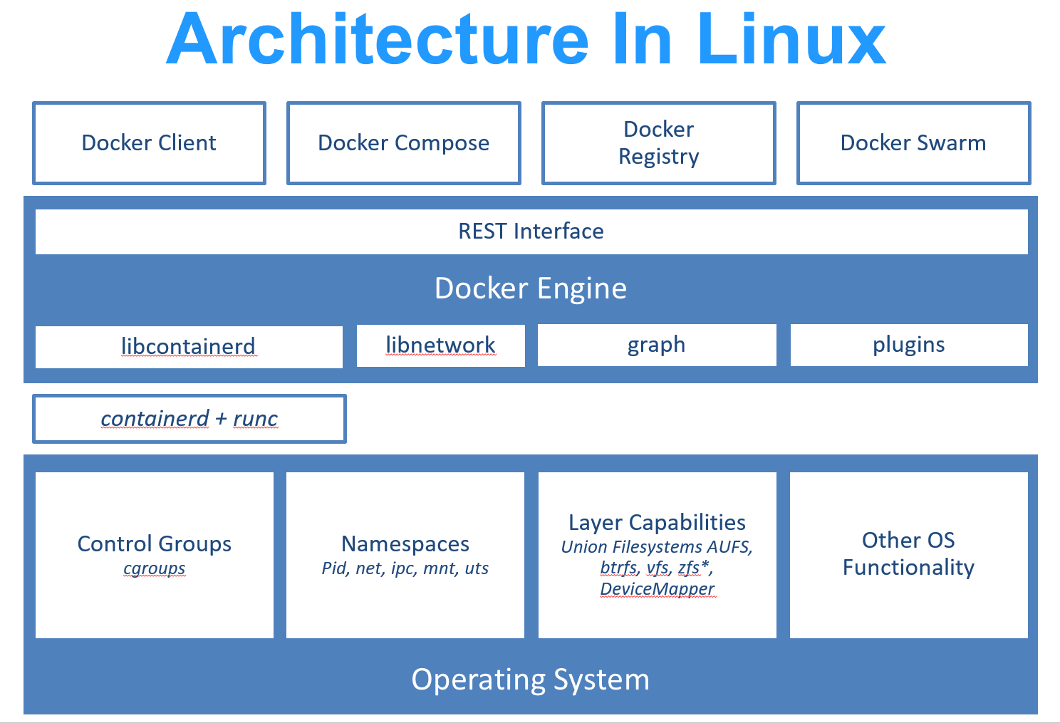
Docker-架构
Notes:
Docker 使用 Google 公司推出的 Go 语言 进行开发实现，基于 Linux 内核的 cgroup，namespace，以及AUFS 类的 Union FS 等技术，对进程进行封装隔离，属于操作系统层面的虚拟化技术。
由于隔离的进程独立于宿主和其它的隔离的进程，因此也称其为容器。
最初实现是基于 LXC，从 0.7 版本以后开始去除 LXC，转而使用自行开发的 libcontainer，从 1.11 开始，则进一步演进为使用 runC 和 containerd。

Slide 34
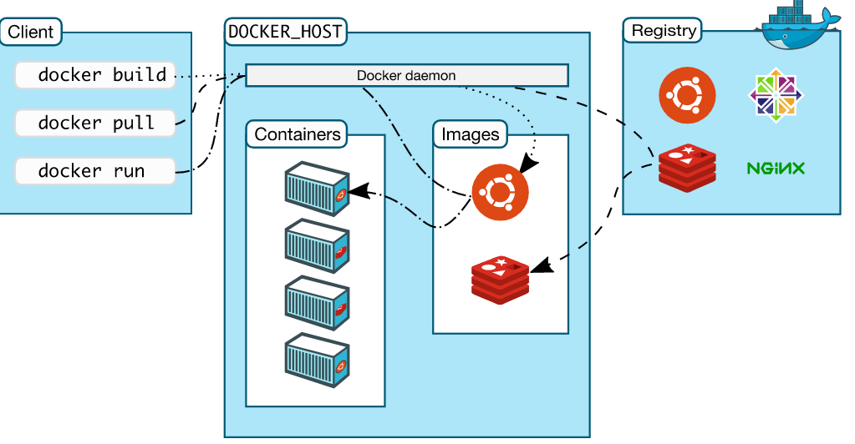
Docker-架构
Docker 的核心组件包括：
Docker Client
Docker Daemon
Docker Image
Docker Registry
Docker Container
Notes:
Docker 使用 C/S 结构，即客户端/服务器体系结构。
Docker 客户端与 Docker 服务器（Docker Daemon）进行交互，Docker服务端负责构建、运行和分发 Docker 镜像。
Docker 客户端和服务端可以运行在一台机器上，也可以通过 RESTful 、 stock 或网络接口与远程 Docker 服务端进行通信。

Slide 35

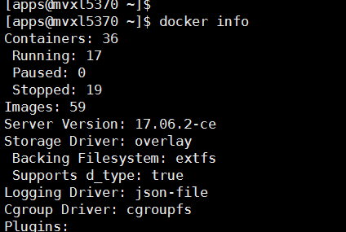
Docker-架构-Client
Docker 客户端（ Docker 命令）：
其实就是Docker 提供命令行界面 (CLI) 工具，是用户与 Docker 进行交互的主要方式
客户端可以构建，运行和停止应用程序，还可以远程与Docker_Host进行交互。

Slide 36
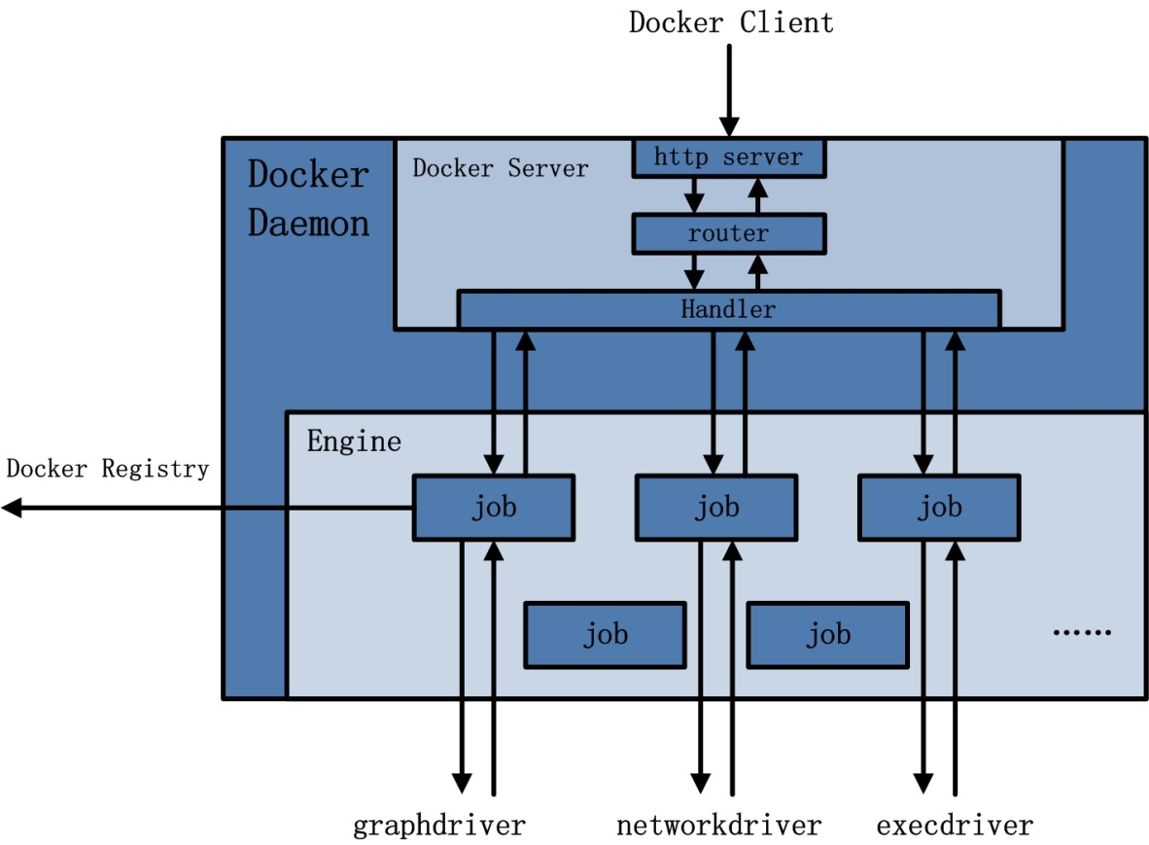
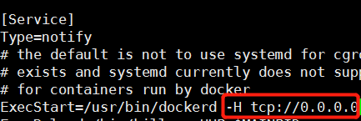
Docker-架构-Daemon
Docker Daemon：Docker 客户端
远程控制Docker Daemon
Notes:
Docker Daemon工作原理：
Docker Daemon 可以认为是通过 Docker Server 模块接受 Docker Client 的请求，并在 Engine 中处理请求，然后根据请求类型，创建出指定的 Job 并运行。
Docker Daemon 运行在 Docker Host 上，负责创建、运行、监控容器，构建、存储镜像。
运行过程的作用有以下几种可能：
向 Docker Registry 获取镜像
通过 graphdriver 执行容器镜像的本地化操作
通过 networkdriver 执行容器网络环境的配置
通过 execdriver 执行容器内部运行的执行工作
远程控制Docker Daemon：
默认配置下， Docker daemon 只能响应来自本地 Host 的客户端请求。如果要允许远程客户端请求，需要在配置文件中打开 TCP 监听。配置步骤：
1、编辑配置文件 /usr/lib/systemd/system/docker.service，在环境变量 ExecStart后面添加 -H tcp://0.0.0.0，允许来自任意 IP 的客户端连接
2、重启 Docker daemon
systemctl daemon-reload
systemctl restart docker.service
3、以下命令即可实现与远程服务器通信
docker -H 服务器IP地址 info
Docker build 的工作原理：
Docker 在运行时分为 Docker 引擎（也就是服务端守护进程）和客户端工具。
Docker 的引擎提供了一组 REST API，被称为 Docker Remote API，
而如 docker 命令这样的客户端工具，则是通过这组 API 与 Docker 引擎交互，从而完成各种功能。
因此，虽然表面上我们好像是在本机执行各种 docker 功能，但实际上，一切都是使用的远程调用形式在服务端（Docker 引擎）完成。
也因为这种 C/S 设计，让我们操作远程服务器的 Docker 引擎变得轻而易举

Slide 37
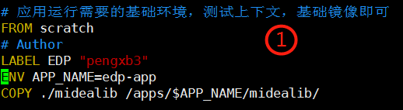
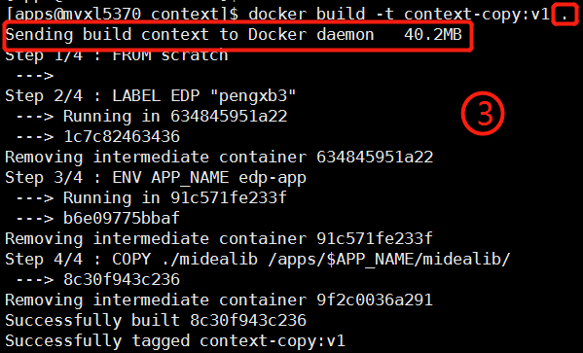
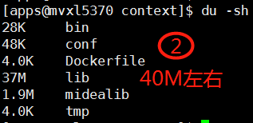
Docker-架构-Daemon
镜像构建-上下文context
Dockerfile 所在路径的上下文
Notes:
1、创建Dockerfile：拷贝一个文件包作为镜像资料
2、查看Dockerfile所在目录的文件总大小
3、构建镜像：context-copy:v1
4、查看镜像大小
当构建的时候，用户会指定构建镜像上下文的路径，docker build 命令得知这个路径后，会将路径下的所有内容打包，然后上传给 Docker 引擎。这样 Docker 引擎收到这个上下文包后，展开就会获得构建镜像所需的一切文件。
结论：在构建镜像时，不要将非镜像必要文件放置在Dockerfile目录，放置构建镜像需要的文件即可

Slide 38
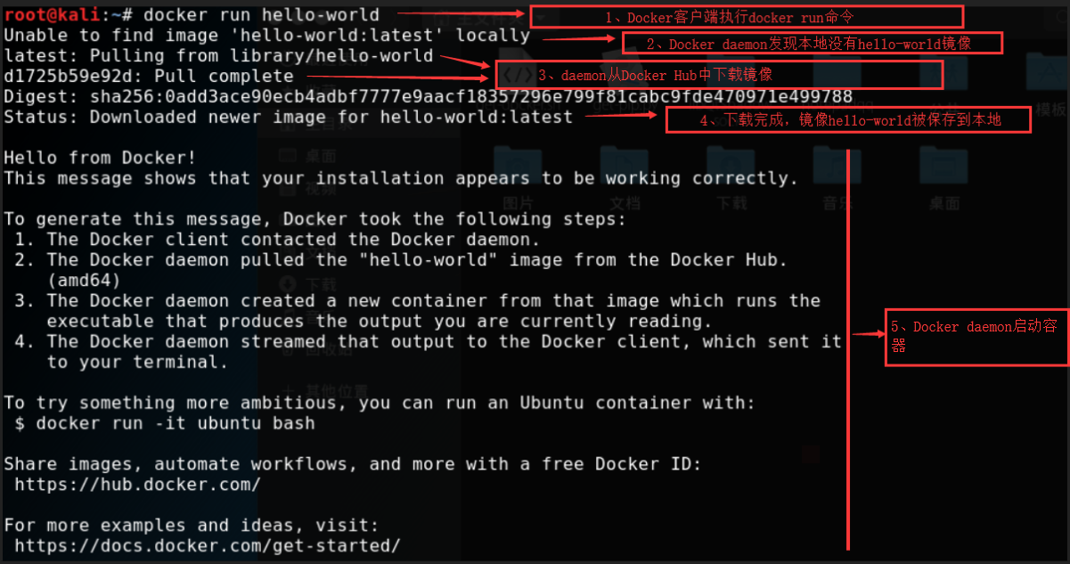
Docker-组件协作运行
Notes:
容器启动过程如下：
Docker 客户端执行 docker run 命令
Docker daemon 发现本地没有 hello-world 镜像
daemon 从 Docker Hub 下载镜像
下载完成，镜像 hello-world 被保存到本地
Docker daemon 启动容器

Slide 39
目 录
CONTENTS
1
简介
2
概念及使用
3
架构
4
存储

Slide 40
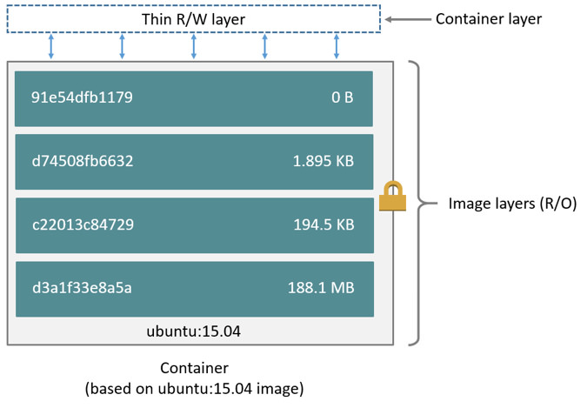
Docker-存储
Docker为了节约存储空间共享数据会对镜像和容器进行分层，不同镜像可以共享相同数据，并且在镜像上为容器分配一个RW层来加快容器的启动顺序
Docker中的存储驱动用于管理镜像层和容器层，不同的存储驱动采用不同的算法和管理方式，在管理中使用的两大技术是栈层式管理和写时复制
写时复制采用了共享和复制技术，针对相同的数据系统只保留一份，所有操作都访问这一份数据。当有操作需要修改或添加数据时，操作系统会把这部分数据复制到新的地方再进行修改或添加，而其他操作仍然访问原数据区数据，通过这项技术节约了镜像的存储空间，加快了系统启动时间

Slide 41
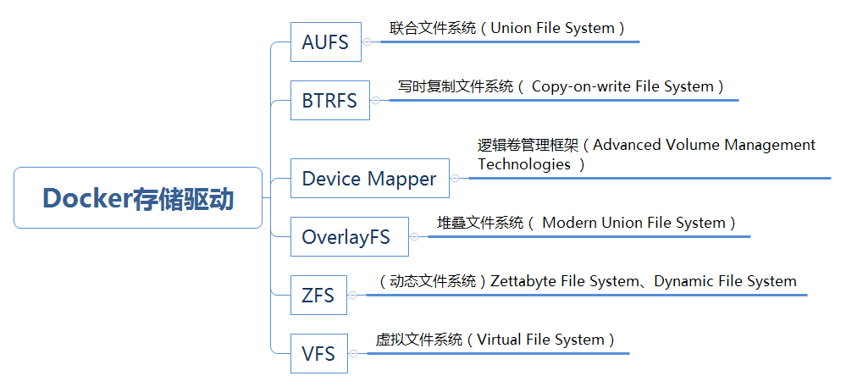
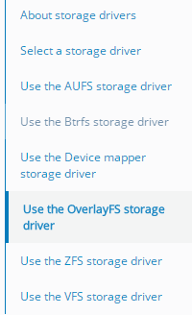
Docker-存储驱动
存储驱动：https://docs.docker.com/storage/storagedriver/

Slide 42
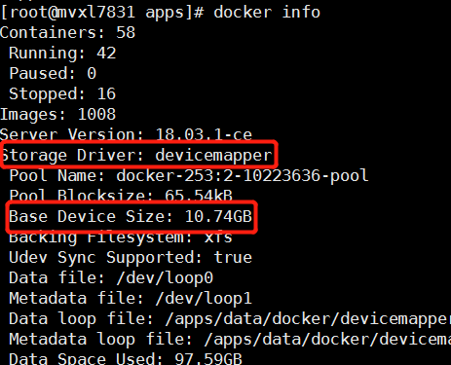
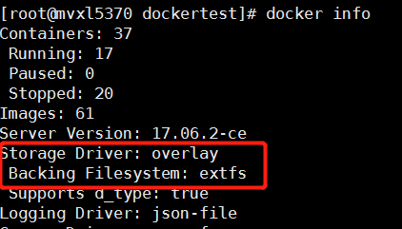
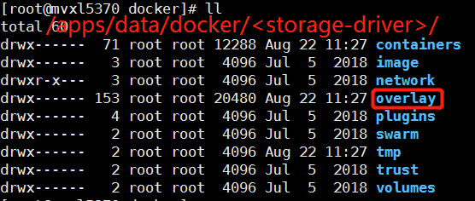
Docker-存储驱动
主数据
支付
Notes:
使用docker info查看存储驱动信息

Slide 43
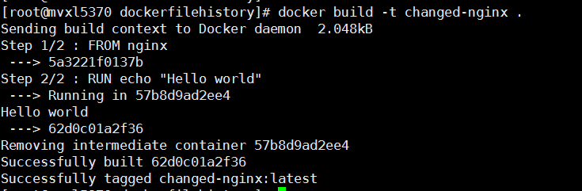

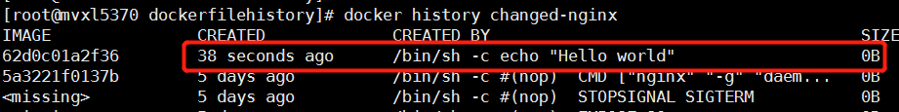
镜像-储存分析
通过Dockfile创建了一个Changed-nginx镜像，通过docker history可以查看镜像的镜像层及镜像大小，可以看到新建的镜像层占用空间为0B，
也就是说changed-nginx镜像只会占用额外的一丢丢空间而不需要为其他的三个镜像层分配存储空间

Slide 44
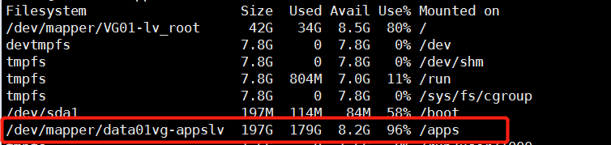
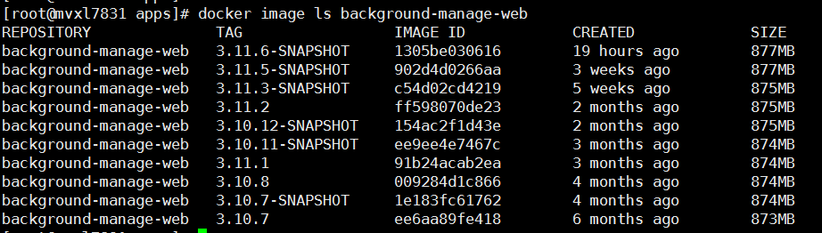
Docker-存储驱动-实例
82环境的磁盘要满了
Notes:
1、商户组的磁盘要满了
2、查看磁盘空间：df –h
3、查看原因：镜像占用过多
4、解决办法：启动容器时，指定名称--name，每个程序

Slide 45

使用总结
Dockerfile 是软件的原材料，Docker 镜像是软件的交付品，而 Docker 容器则可以认为是软件的运行态
最佳实践地址：https://yeasy.gitbooks.io/docker_practice/appendix/best_practices.html
Notes:
https://yeasy.gitbooks.io/docker_practice/appendix/best_practices.html

Slide 46

命令-列表

Slide 47
Thanks

